Slide 1


การบริหารงบประมาณประจำปีงบประมาณ พ.ศ. 2568
ประจำปีงบประมาณ พ.ศ. 2569

Slide 2

เป้าหมายการเบิกจ่ายเงินงบประมาณและการใช้จ่ายภาครัฐ
ประจำปีงบประมาณ พ.ศ. 2569 (จำแนกรายไตรมาส)
รายการ | เป้าหมายทั้งปี |  | ไตรมาสที่ 1 |  | ไตรมาสที่ 2 |  | ไตรมาสที่ 3 |  | ไตรมาสที่ 4
 | ใช้จ่าย | เบิกจ่าย | ใช้จ่าย | เบิกจ่าย | ใช้จ่าย | เบิกจ่าย | ใช้จ่าย | เบิกจ่าย | ใช้จ่าย | เบิกจ่าย
ภาพรวม | 100 | 93 | 38 | 33 | 61 | 55 | 81 | 76 | 100 | 93
รายจ่ายประจำ | 100 | 98 | 38 | 37 | 61 | 60 | 84 | 83 | 100 | 98
รายจ่ายลงทุน | 100 | 75 | 36 | 20 | 59 | 38 | 69 | 55 | 100 | 75

Slide 3

สรุปการเบิกจ่ายงบประมาณภาพรวม ไตรมาส 1-4
สำนักงานสาธารณสุขจังหวัดอุดรธานี ประจำปีงบประมาณ พ.ศ. 2569
ลำดับที่ | รายการ | งบประมาณ | เบิกจ่าย | ร้อยละ การเบิกจ่าย
1 | งบดำเนินงาน/งบเบิกแทนกัน/งบอุดหนุน/รายจ่ายอื่นๆ | 140,226,265.00 | 119,659,147.19 | 85.33
2 | งบลงทุน | 116,468,347.00 | 116,468,347.00 | 100.00
 | รวม | 256,694,612.00 | 236,127,494.19 | 91.99
แหล่งข้อมูล : รายงานการเงิน ณ 25 สิงหาคม 2569

Slide 4

งบดำเนินงาน สสจ.อุดรธานี ไตรมาสที่ 1-4/2569
ลำดับที่ | รายการ | ได้รับจัดสรร | เบิกจ่าย | คงเหลือ | ร้อยละการเบิกจ่าย
1 | งปม.ตามกลุ่มงาน/หน่วยงาน สสจ.อุดรธานี | 25,185,618.00 | 16,818,563.95 | 8,367,054.05 | 66.78
2 | งบประมาณขั้นต่ำ (เงินไม่ทำเวชฯ/ประกันสังคม/ค่าสาธารณูปโภค/ชันสูตร) | 4,562,704.00 | 3,650,073.13 | 912,630.87 | 80.00
3 | ค่าตอบแทนกำลังคนด้านสาธารณสุข (ค่าตอบแทนเบี้ยเลี้ยงเหมาจ่าย) | 59,145,852.00 | 57,571,147.00 | 1,574,705.00 | 97.34
4 | ค่าตอบแทน พ.ต.ส. | 50,076,000.00 | 40,530,002.11 | 9,545,997.89 | 80.94
5 | งบเบิกแทนกัน | 564,311.00 | 488,071.00 | 76,240.00 | 86.49
6 | งบอุดหนุน | 240,000.00 | 224,000.00 | 16,000.00 | 93.33
7 | งบรายจ่ายอื่น | 451,780.00 | 377,290.00 | 74,490.00 | 83.51
 | รวม | 140,226,265.00 | 119,659,147.19 | 20,567,117.81 | 85.33
แหล่งข้อมูล : รายงานการเงิน ณ 25 สิงหาคม 2569

Slide 5

สรุปการเบิกจ่ายงบประมาณงบลงทุน
ปีงบประมาณ 2569 ไตรมาส 1-4
ลำดับ | หมวดเงิน | ได้รับจัดสรร | เบิกจ่าย+PO | ร้อยละการเบิกจ่าย
1 | ครุภัณฑ์ | 19,459,882.00 | 19,459,882.00 | 100.00
2 | สิ่งก่อสร้าง | 97,008,465.00 | 97,008,465.00 | 100.00
 | รวม | 116,468,347.00 | 116,468,347.00 | 100.00
แหล่งข้อมูล : รายงานการเงิน ณ 25 สิงหาคม 2569

Slide 6

รายละเอียดการจัดสรร/การเบิกจ่าย Fix coxt สสอ. (งบดำเนินงานตามภารกิจพื้นฐานและสาธารณูปโภค)
ปีงบประมาณ 2569 งวดที่ 2 ไตรมาส 3 (เม.ย.-มิ.ย.69)
ลำดับที่ | หน่วยงาน | จัดสรร (บาท) | เบิกจ่าย+ใบสำคัญ | ร้อยละการเบิกจ่าย | หมายเหตุ
1 | สสอ.เมือง | 6,000.00 | 6,000.00 | 100.00
2 | สสอ.เพ็ญ | 4,000.00 | 4,000.00 | 100.00
3 | สสอ.กุมภวาปี | 4,000.00 | 4,000.00 | 100.00
4 | สสอ.บ้านดุง | 4,000.00 | 4,000.00 | 100.00
5 | สสอ.บ้านผือ | 4,000.00 | 4,000.00 | 100.00
6 | สสอ.หนองหาน | 4,000.00 | 4,000.00 | 100.00
7 | สสอ.น้ำโสม | 4,000.00 | 4,000.00 | 100.00
8 | สสอ.หนองวัวซอ | 4,000.00 | 4,000.00 | 100.00
9 | สสอ.วังสามหมอ | 4,000.00 | 4,000.00 | 100.00
10 | สสอ.กุดจับ | 4,000.00 | 4,000.00 | 100.00
11 | สสอ.ทุ่งฝน | 4,000.00 | 4,000.00 | 100.00
12 | สสอ.ไชยวาน | 4,000.00 | 4,000.00 | 100.00
13 | สสอ.ศรีธาตุ | 4,000.00 | 4,000.00 | 100.00
14 | สสอ.โนนสะอาด | 4,000.00 | 4,000.00 | 100.00
15 | สสอ.สร้างคอม | 4,000.00 | 4,000.00 | 100.00
16 | สสอ.พิบูลรักษ์ | 4,000.00 | 4,000.00 | 100.00
17 | สสอ.หนองแสง | 4,000.00 | 4,000.00 | 100.00
18 | สสอ.นายูง | 4,000.00 | 4,000.00 | 100.00
19 | สสอ.กู่แก้ว | 4,000.00 | 4,000.00 | 100.00
20 | สสอ.ประจักษ์ | 4,000.00 | 4,000.00 | 100.00
รวมทั้งสิ้น |  | 82,000.00 | 82,000.00 | 100.00
แหล่งข้อมูล : รายงานการเงิน 25 สิงหาคม 2569

Slide 7


ความก้าวหน้าการดำเนินงาน
งบค่าบริการทางการแพทย์
ที่เบิกจ่ายในลักษณะงบลงทุน
(งบค่าเสื่อม)ปีงบประมาณ 2568
จังหวัดอุดรธานี
ข้อมูล ณ 25 สิงหาคม 2569

Slide 8


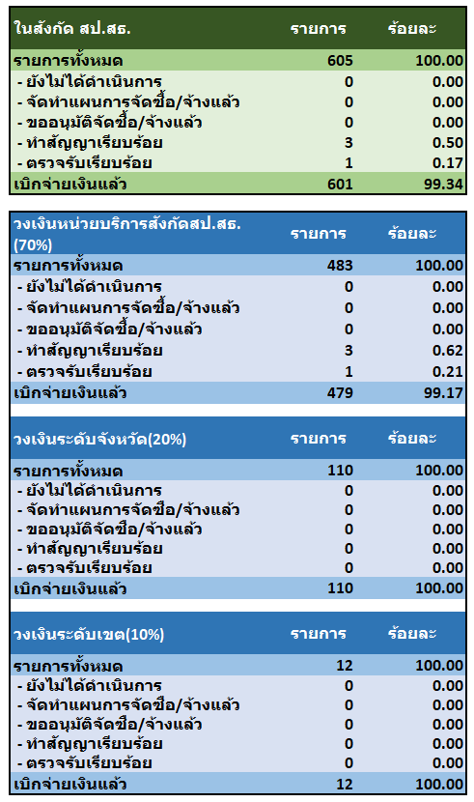
การดำเนินงานงบค่าบริการทางการแพทย์ที่เบิกจ่ายในลักษณะงบลงทุน
ปีงบประมาณ พ.ศ. 2568 (ตามจำนวนรายการ) หน่วยงานในสังกัด สป.สธ. จังหวัดอุดรธานี
สถานะการดำเนินงานตามจำนวนรายการ
(แยกตามวงเงิน)

Slide 9
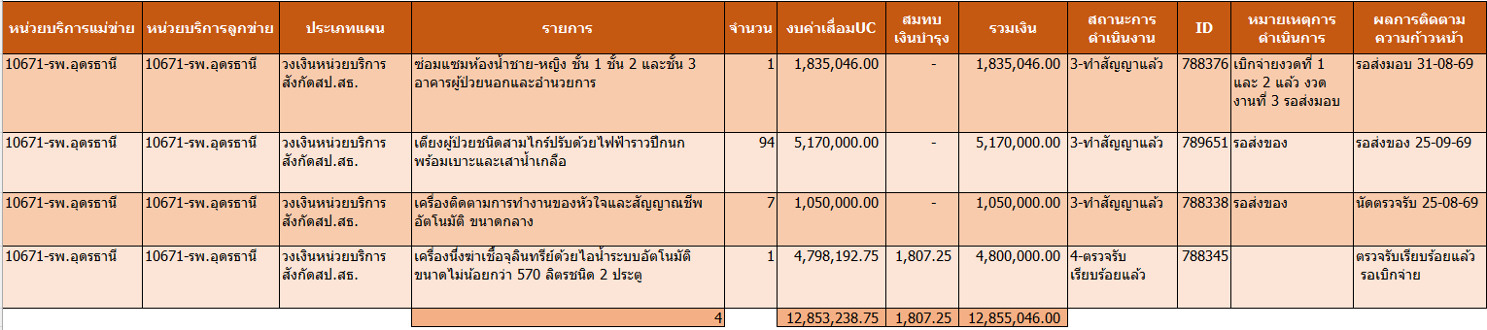
การเบิกจ่ายงบค่าบริการทางการแพทย์ที่เบิกจ่ายในลักษณะงบลงทุน
ปีงบประมาณ พ.ศ. 2568 หน่วยงานในสังกัด สป.สธ. จังหวัดอุดรธานี
รายการที่อยู่ในระหว่างดำเนินการ (ยังไม่แล้วเสร็จ)

Slide 10
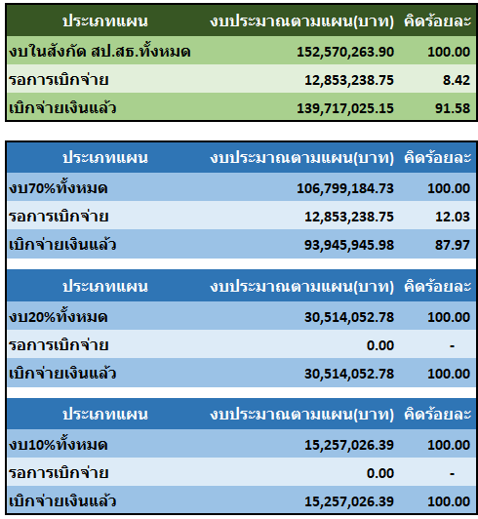
การเบิกจ่ายงบค่าบริการทางการแพทย์ที่เบิกจ่ายในลักษณะงบลงทุน
ปีงบประมาณ พ.ศ. 2568 หน่วยงานในสังกัด สป.สธ. จังหวัดอุดรธานี

Slide 11
การดำเนินงานงบค่าบริการทางการแพทย์
ที่เบิกจ่ายในลักษณะงบลงทุน (งบค่าเสื่อม)
ปีงบประมาณ 2569
จังหวัดอุดรธานี
ข้อมูล ณ 25 สิงหาคม 2569

Slide 12
สถานะการดำเนินงาน
งบค่าบริการทางการแพทย์ที่เบิกจ่ายในลักษณะงบลงทุน (งบค่าเสื่อม)
ปีงบประมาณ 2569 จังหวัดอุดรธานี
จำแนกตามจำนวนรายการ

Slide 13
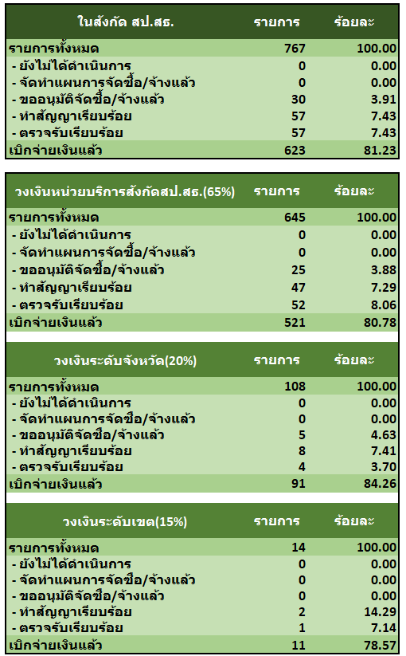
การดำเนินงานงบค่าบริการทางการแพทย์ที่เบิกจ่ายในลักษณะงบลงทุน ปีงบประมาณ พ.ศ. 2569
จำแนกตามจำนวนรายการ หน่วยงานในสังกัด สป.สธ. จังหวัดอุดรธานี
สถานะการดำเนินงานตามจำนวนรายการ
(แยกตามวงเงิน)

Slide 14
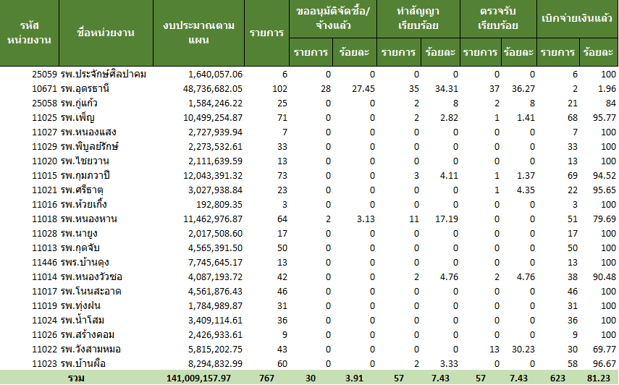
การเบิกจ่ายงบค่าบริการทางการแพทย์ที่เบิกจ่ายในลักษณะงบลงทุน ปีงบประมาณ พ.ศ. 2569
จำแนกตามจำนวนรายการ หน่วยงานในสังกัด สป.สธ. จังหวัดอุดรธานี

Slide 15
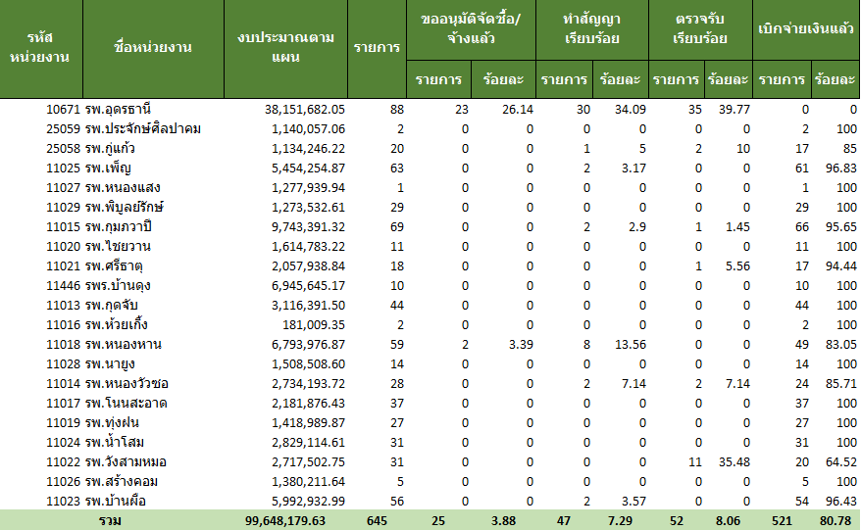
การเบิกจ่ายงบค่าบริการทางการแพทย์ที่เบิกจ่ายในลักษณะงบลงทุน ปีงบประมาณ พ.ศ. 2569
จำแนกตามจำนวนรายการ วงเงินหน่วยบริการสังกัด สป.สธ. จังหวัดอุดรธานี

Slide 16
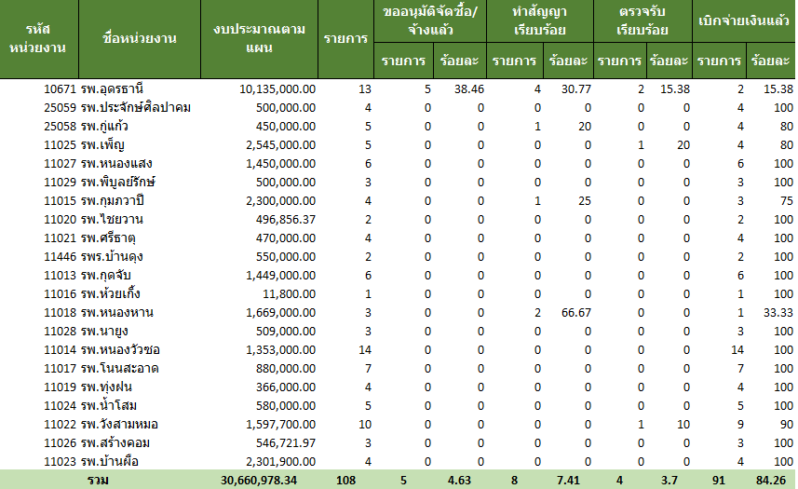
การเบิกจ่ายงบค่าบริการทางการแพทย์ที่เบิกจ่ายในลักษณะงบลงทุน ปีงบประมาณ พ.ศ. 2569
จำแนกตามจำนวนรายการ วงเงินระดับจังหวัด จังหวัดอุดรธานี

Slide 17
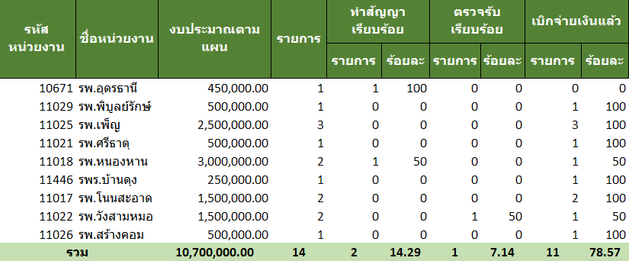
การเบิกจ่ายงบค่าบริการทางการแพทย์ที่เบิกจ่ายในลักษณะงบลงทุน ปีงบประมาณ พ.ศ. 2569
จำแนกตามจำนวนรายการ วงเงินระดับเขต จังหวัดอุดรธานี

Slide 18
สถานะการดำเนินงาน
งบค่าบริการทางการแพทย์ที่เบิกจ่ายในลักษณะงบลงทุน (งบค่าเสื่อม)
ปีงบประมาณ 2569 จังหวัดอุดรธานี
จำแนกตามการเบิกจ่ายเงิน

Slide 19
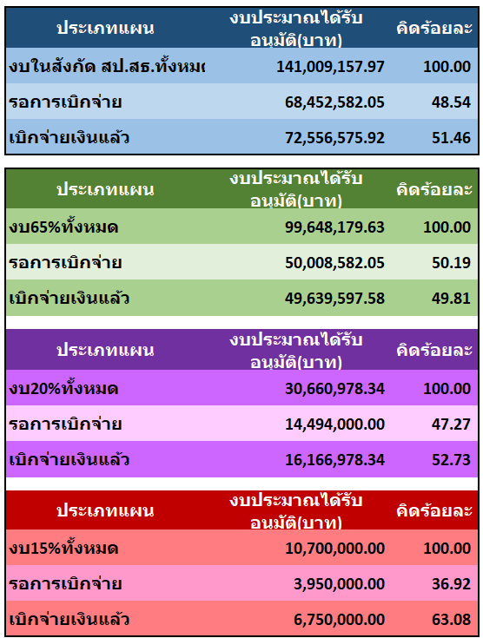
การเบิกจ่ายงบค่าบริการทางการแพทย์ที่เบิกจ่ายในลักษณะงบลงทุน ปีงบประมาณ พ.ศ. 2569
หน่วยงานในสังกัด สป.สธ. จังหวัดอุดรธานี

Slide 20
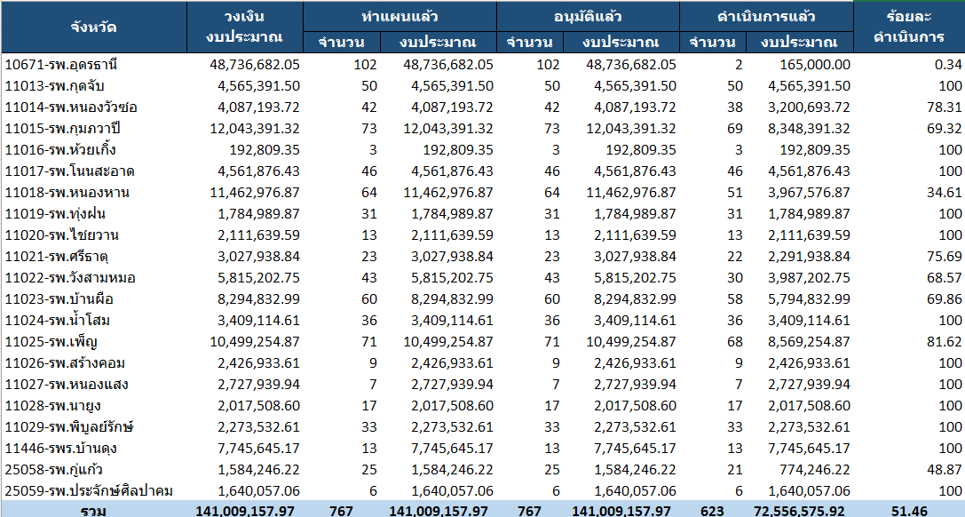
การเบิกจ่ายงบค่าบริการทางการแพทย์ที่เบิกจ่ายในลักษณะงบลงทุน ปีงบประมาณ พ.ศ. 2569
หน่วยงานในสังกัด สป.สธ. จังหวัดอุดรธานี

Slide 21
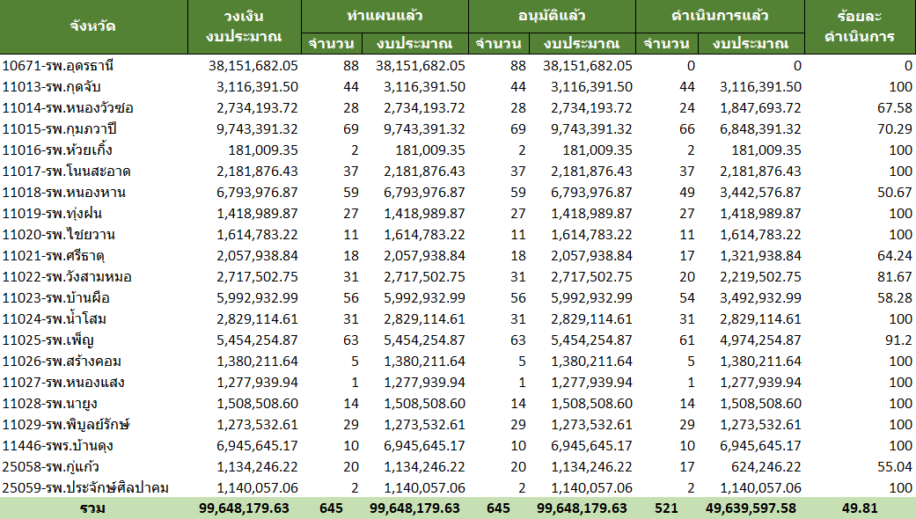
การเบิกจ่ายงบค่าบริการทางการแพทย์ที่เบิกจ่ายในลักษณะงบลงทุน
ปีงบประมาณ พ.ศ. 2569 วงเงินหน่วยบริการสังกัด สป.สธ. จังหวัดอุดรธานี

Slide 22
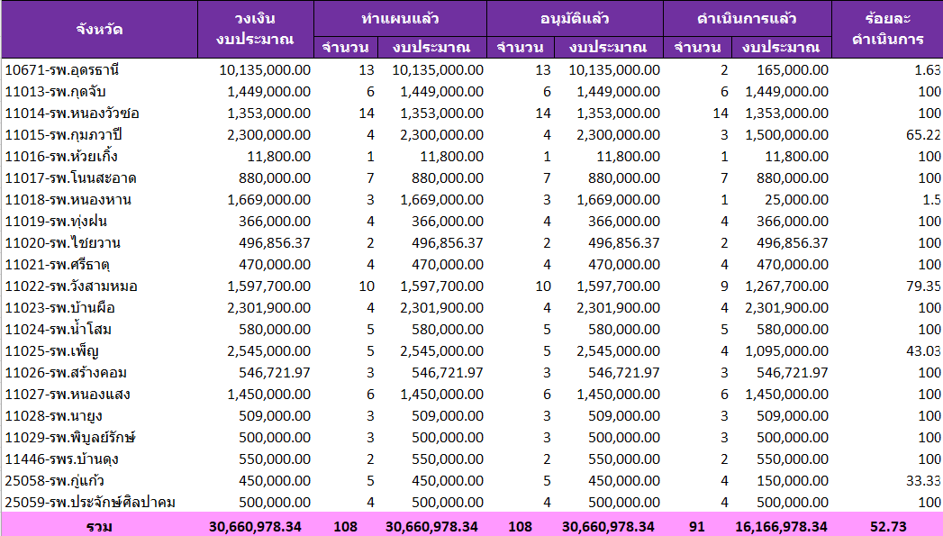
การเบิกจ่ายงบค่าบริการทางการแพทย์ที่เบิกจ่ายในลักษณะงบลงทุน
ปีงบประมาณ พ.ศ. 2569 วงเงินระดับจังหวัด จังหวัดอุดรธานี

Slide 23
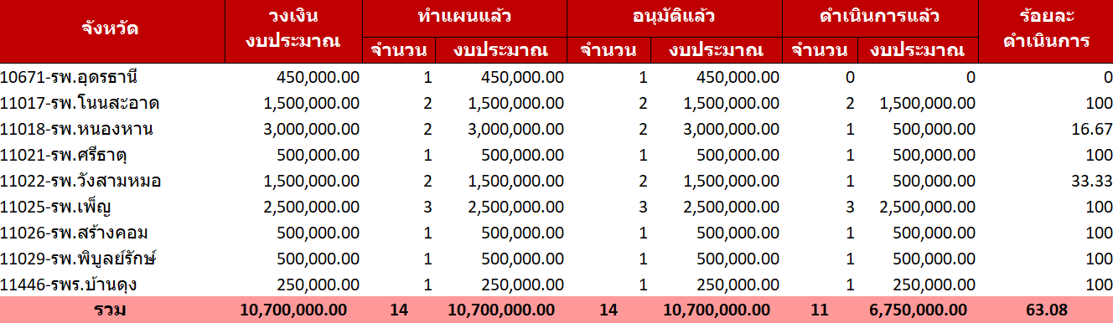
การเบิกจ่ายงบค่าบริการทางการแพทย์ที่เบิกจ่ายในลักษณะงบลงทุน
ปีงบประมาณ พ.ศ. 2569 วงเงินระดับเขต จังหวัดอุดรธานี

Slide 24
Thank You

